Slide 1
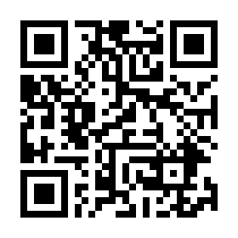
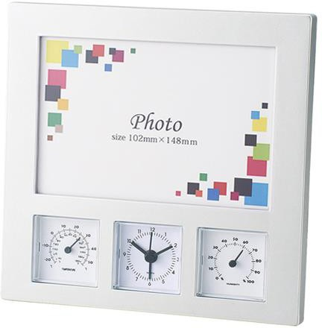
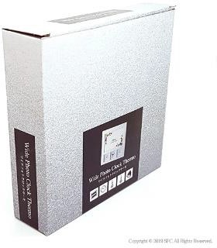
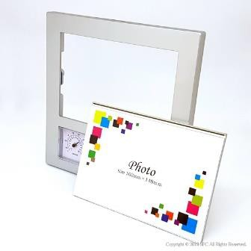
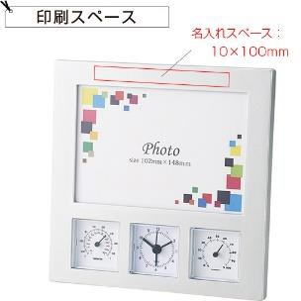
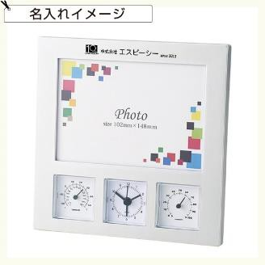
提案書（ 商品情報 ）
(会社名）
TEL：（電話番号）
ワイドフォトクロックサーモ | 大判の写真が入れられるマルチクロックです。 時計、温度計、湿度計、フォトフレーム機能つき。
QRコードから商品ページをご覧頂けます
商品ID | 13059401
商品＋ 名入れ価格 | 24個～ | 48個～ | 72個～ | 96個～ | 120個～ | 144個～
 | 3,001円 | 2,202円 | 1,936円 | 1,803円 | 1,724円 | 1,670円
注文可能数 | 24個～ 単位未満の注文不可
セット内容 | ワイドフォトクロックサーモ×1
色 | 画像参照
サイズ | ワイドフォトクロックサーモ：約180×43×180mm、フォトサイズ：102×148mm化粧箱：約190×190×50mm 重量：約370g
材質 | ABS樹脂
パッケージ | 化粧箱入
名入れ | ※名入れスペース：10×100mm
備考 | 単三乾電池1本使用（別売）
在庫は流動的で、価格は暫定値です。決定前に必ず在庫確認と正式なお見積りをご依頼ください。

